Slide 1
Воронеж – столица Черноземья
Подготовили:
студенты исторического факультета ВГУ

Slide 2
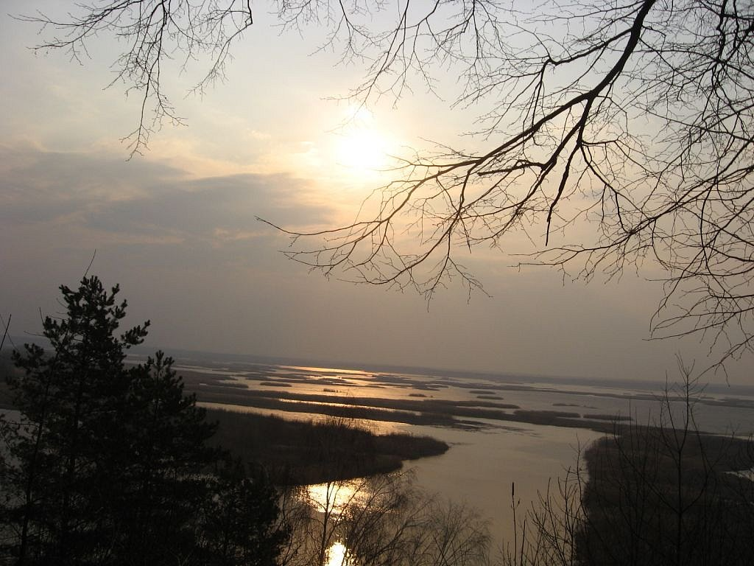
Вантит
Первое поселение на территории современного Воронежа – город Вантит. Сейчас этот комплекс славянских памятников находится на северной окраине г. Воронежа, близ санатория им. Горького. Сведения об этом поселении мы встречаем в арабских источниках.

Slide 3
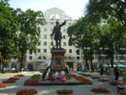
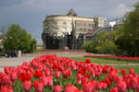
Основные вехи истории
1586 - строительство деревянной крепости Воронеж на юго-западной границе Русского государства. 1696 - по приказу Петра I в Воронеже начал строиться флот.
С 1715 центр Азовской губернии, с 1725 – Воронежской.
С конца июня 1942 г. и до конца января 1943 Воронеж был узловым пунктом сражения с фашистскими войсками на Верхнем Дону.

Slide 4
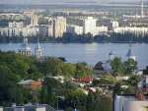
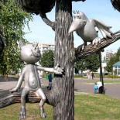
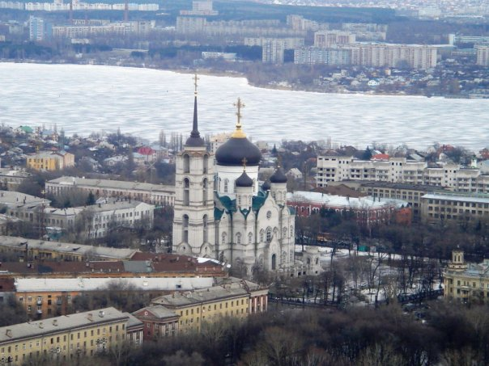
Что сегодня?
Воронеж – крупный административный, промышленный, научный, финансово-экономический и культурный центр России.

Slide 5
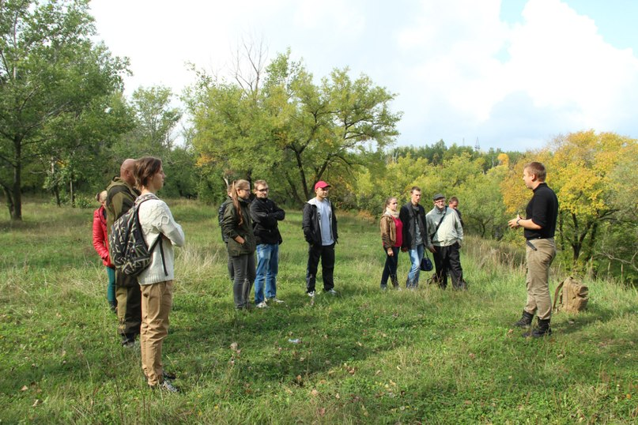
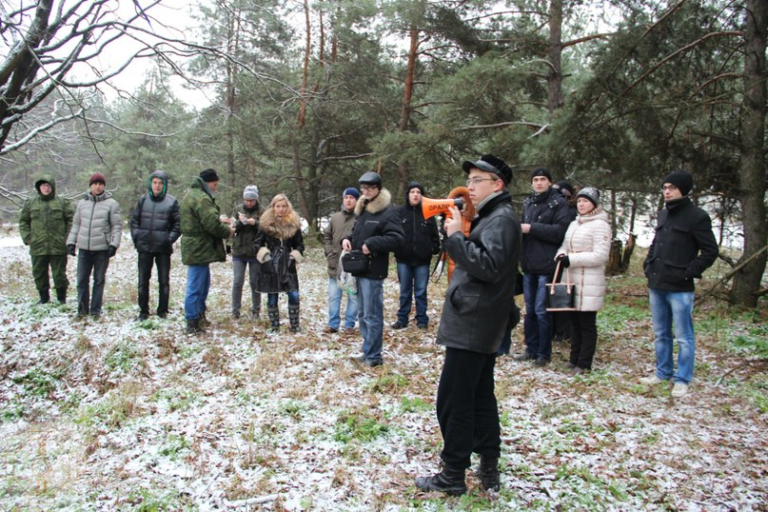
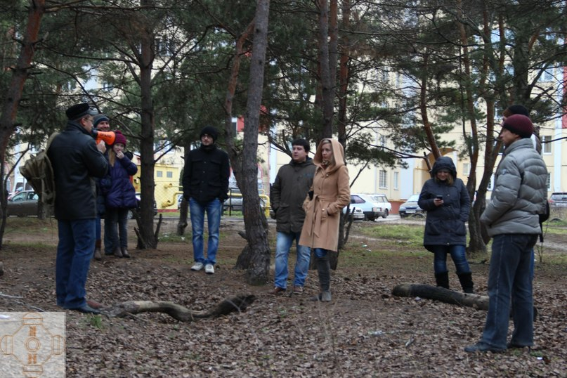
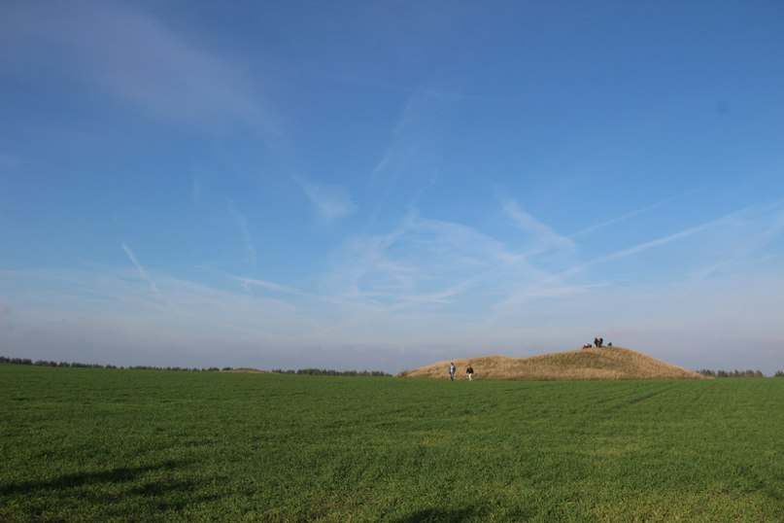

Slide 6
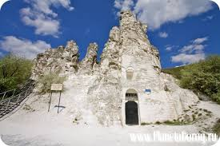
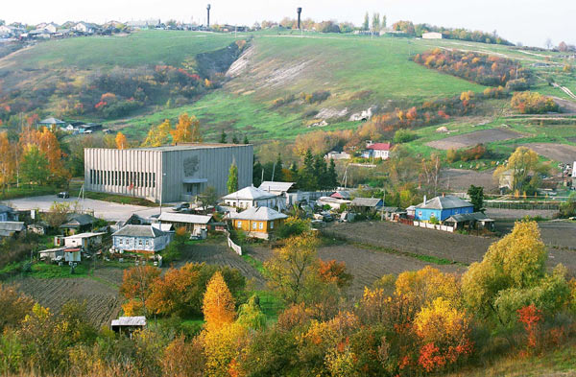
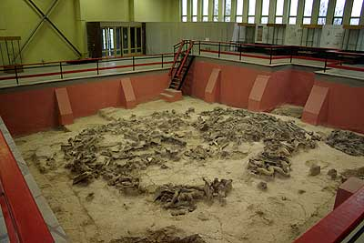
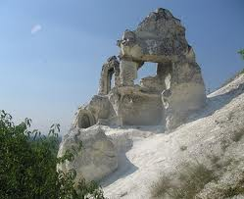
Костёнки
Дивоногрье

Slide 7
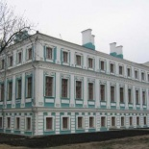
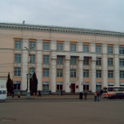
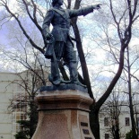
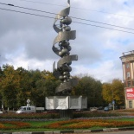
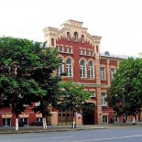
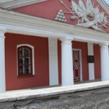
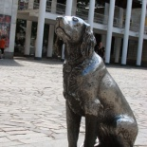
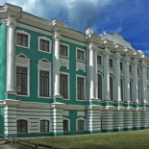
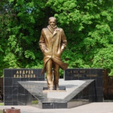
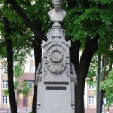
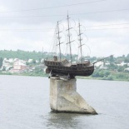

Slide 8
Спасибо за внимание!

